Slide 1
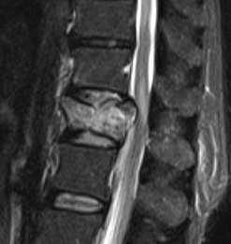
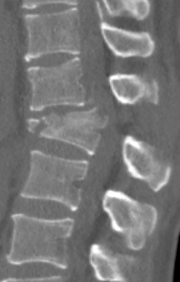
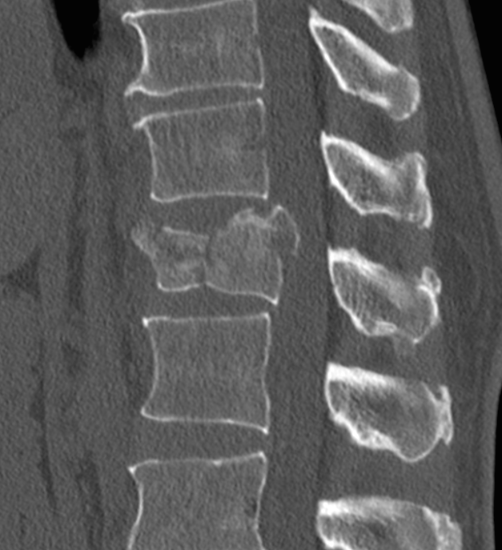
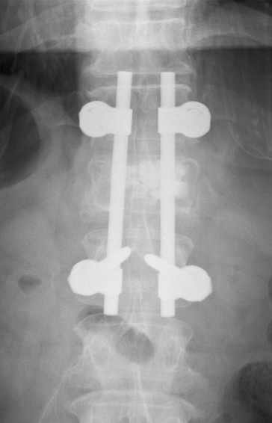
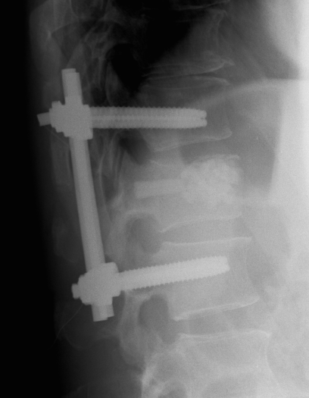
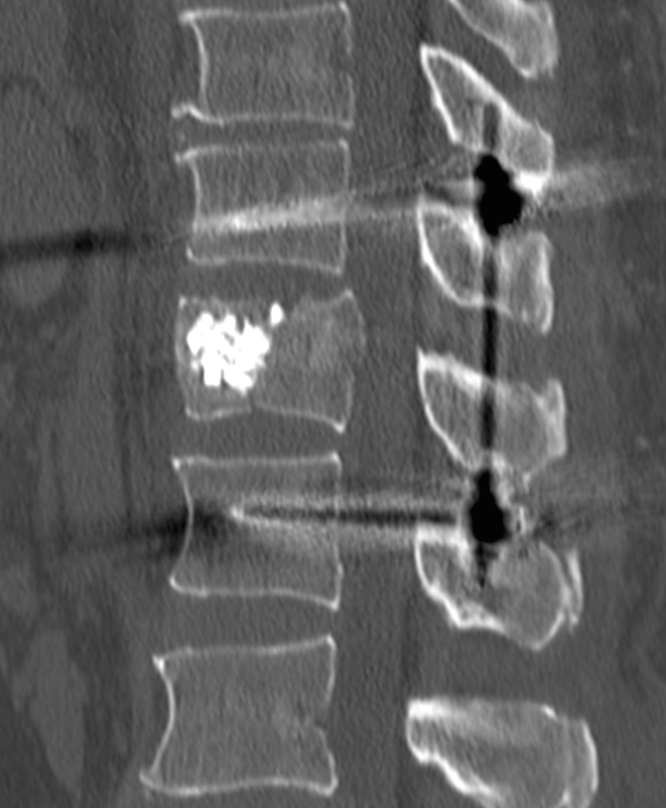
説明書（手術、麻酔、治療法）
私は、患者 様の（手術、麻酔、治療法）について、次のとおり説明いたしました。
Ⅰ 現在の診断名、原因
１ 診断名 ： 脊椎骨折
脊髄損傷 （あり、なし） 麻痺の程度 （A B C D E）
２ 原 因 ： 外傷により脊椎骨折が生じ、脊柱支持性がしています。（グラグラ）
その中にある神経を圧迫して（あるいは将来圧迫される可能性）、
脊髄損傷が生じています。（痛み、しびれ、足が動きにくい、排尿障害）
このままでは痛みのため体動も困難であり、排泄や身体のケアを行う際に
も支障をきたします。また、骨がくっつかなかったり（偽関節）後で神経症状
が増悪してくる（遅発性神経麻痺）などが危惧されます。
Ⅱ 予定されている手術の名称と方法
１ 麻 酔 ： 全身麻酔
２ 手術名 ： 脊椎固定術 （後方、前方、その他）
骨移植術 （あり、なし） （骨盤、局所、人工骨）
３ 方 法 ： 後方法 ： 背部の皮膚を切開します。正常の支持性を喪い、不安定な部位に
対して、金属のインプラントを使用して内固定を行います。
脊髄損傷
脱臼骨折
破裂骨折

Slide 2
Ⅲ 手術に伴い期待される効果と限界
１ 効 果 ： 脊柱の不安定性に起因する痛みが軽減します。
安静度を拡大することが可能となります。
２ 限 界 ： 手術の目的は脊柱の支柱再建です。いったんダメージをうけてしまった神経の
症状がリセットされるわけではありません。残念ながら、後遺症は必ず残存しま
す。治療の目標は後遺症を最小限にくい止めることにあります。（下肢麻痺の残
存、排尿・排便障害、痛みやしびれなど）
骨折型によっては（不安定性が高度な場合）、後日前方固定術の追加が必要
となります。
骨折部の骨癒合が得られない場合や、頑固な神経症状が残存して手術によ
る改善が見込まれる場合には、固定術の追加や除圧術を検討することもありま
す。
Ⅳ 手術を受けない場合に予測される病状の推移と可能な他の治療法
１ 予測される病状の推移： 骨折部の不安定性に起因する痛みが持続します。安静度拡大
がはかれず、続発する合併症発生が危惧されます。
２ 可能な他の治療法 ： 安静による保存加療、コルセット、鎮痛剤など
いずれにしても強い痛みが持続することが予想されます。
Ⅴ 予測される合併症とその危険性
１ 麻酔に伴う合併症 ： まれではありますが、肺炎、脳卒中、心筋梗塞、麻酔のアレルギー
などで死亡する可能性があります（１％以下）。
２ 手術操作によって、神経を障害する可能性があり、麻痺の悪化もありえます。（数％）
３ 感染症 ： 手術では最大限清潔な操作を行っておりますが、感染の危険はゼロではあり
ません。感染を生じると再手術が必要になることがあります。（約１％）
（創部表層感染、深部感染、髄膜炎など）
４ 血栓症 ： 術後に足の静脈内で血が固まり詰まることがあります。この場合は足がむくむ
だけでなく、血の塊が心臓や肺などにとぶ可能性があります。心臓やは肺などの血管が詰
まると命に関わります（１％未満）。定期的に検査を行って、この徴候が見られたら塊を溶
かすように点滴を行います。
５ 輸血に伴う合併症 ： 手術中、あるいは手術後に必要になった場合、輸血する可能性が
あります。その場合、輸血による副作用が出現する可能性があります。
６ その他 ： 硬膜外血腫（約１％）、脊髄液漏出（頭痛、嘔気の持続など）、創部壊死（場合に
よっては麻酔下に創処置の追加が必要となります）、術中の体位（腹臥位）による皮膚圧迫
（顔面、眼球、胸部、骨盤部など）・大腿皮神経麻痺（大腿前面のシビレ感）、長期的に硬膜
周囲の瘢痕、硬膜内の神経癒着（癒着性クモ膜炎、クモ膜嚢胞など）、椎弓切除による脊
椎の不安定性など。
・インプラントのゆるみ、折損など（再手術が必要となる可能性あり）
・外傷後脊髄空洞症が問題となることもあります。（シャント術が必要）

Slide 3
Ⅵ 予測できない偶発症の可能性とそれに対する対応策
偶発的な合併症が出現する危険性もありますが、これらに対しては適宜病状を説明を下
上で治療に努めます。緊急での処置が必要と判断された場合には、処置後に事後報告と
させていただく可能性もあります。
Ⅶ 説明方法
（口頭、診療録、画像、図、模型、その他）
上記方法を使って説明をしました。
Ⅷ 同席者
・患者側氏名 ：
・病院側氏名 ：
平成 年 月 日
岡山大学病院 整形外科 主治医（署名）
担当医（署名）
承 諾 書
私は現在の病状及び手術、麻酔、治療法の必要性とその内容、これに伴う危険性について十分な説明を受け、理解しましたので、その実施を承諾します。
なお、実施中に緊急の処置を行う必要性が生じた場合には、適宜処置されることについても承諾します。
平成 年 月 日
患 者 住所
氏名（署名）
同意者 住所
氏名（署名）
病院長殿 （患者との続柄 ）

